Slide 1
MIXtrónica
2
Sistemas de Informação Empresariais
Prática III · Reengenharia de processos
processos redesenhados em BPMN
Samuel Matos · Gonçalo Silva · Martim Lopes
Licenciatura em Informática Industrial

Slide 2
2
O que é a reengenharia de processos
Definição
Repensar de raiz como um processo é feito, em vez de apenas o corrigir
Objetivo: melhorar custo, qualidade, serviço e rapidez
Conceito de Hammer e Champy (1993)
1
Escolher
processos com problemas, a partir da entrevista
2
AS-IS
descrever e desenhar a situação atual
3
TO-BE
desenhar o processo melhorado
4
Comparar
antes vs depois e definir indicadores

Slide 3
3
Os dois processos escolhidos
1. Expedição de encomendas
Módulos: Vendas e Faturação / Loja Online
Problema: as transportadoras não estão integradas
Origem: entrevista, perguntas 26 e 29
2. Reposição de stock
Módulos: Aprovisionamento / Stock
Problema: alertas de stock mínimo não estão a 100%
Origem: entrevista, pergunta 24
Impacto no cliente: a encomenda chega a tempo e ao sítio certo?
Impacto nas vendas: produto esgotado é venda perdida

Slide 4
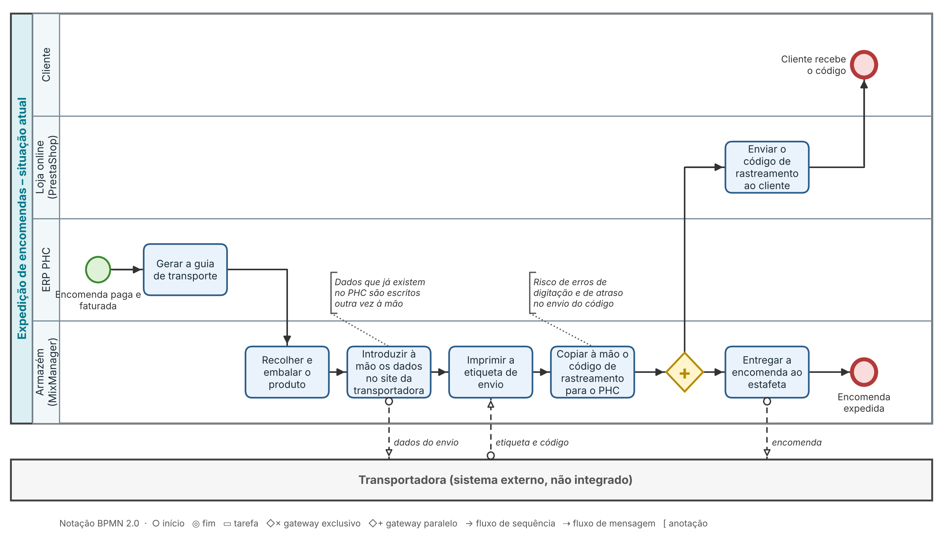
4
Expedição: situação atual
Problemas
Dados do envio escritos duas vezes
Erros na morada levam a devoluções
Código de rastreamento copiado à mão
Armazém ocupado com tarefas administrativas
Estado da entrega não chega ao PHC

Slide 5
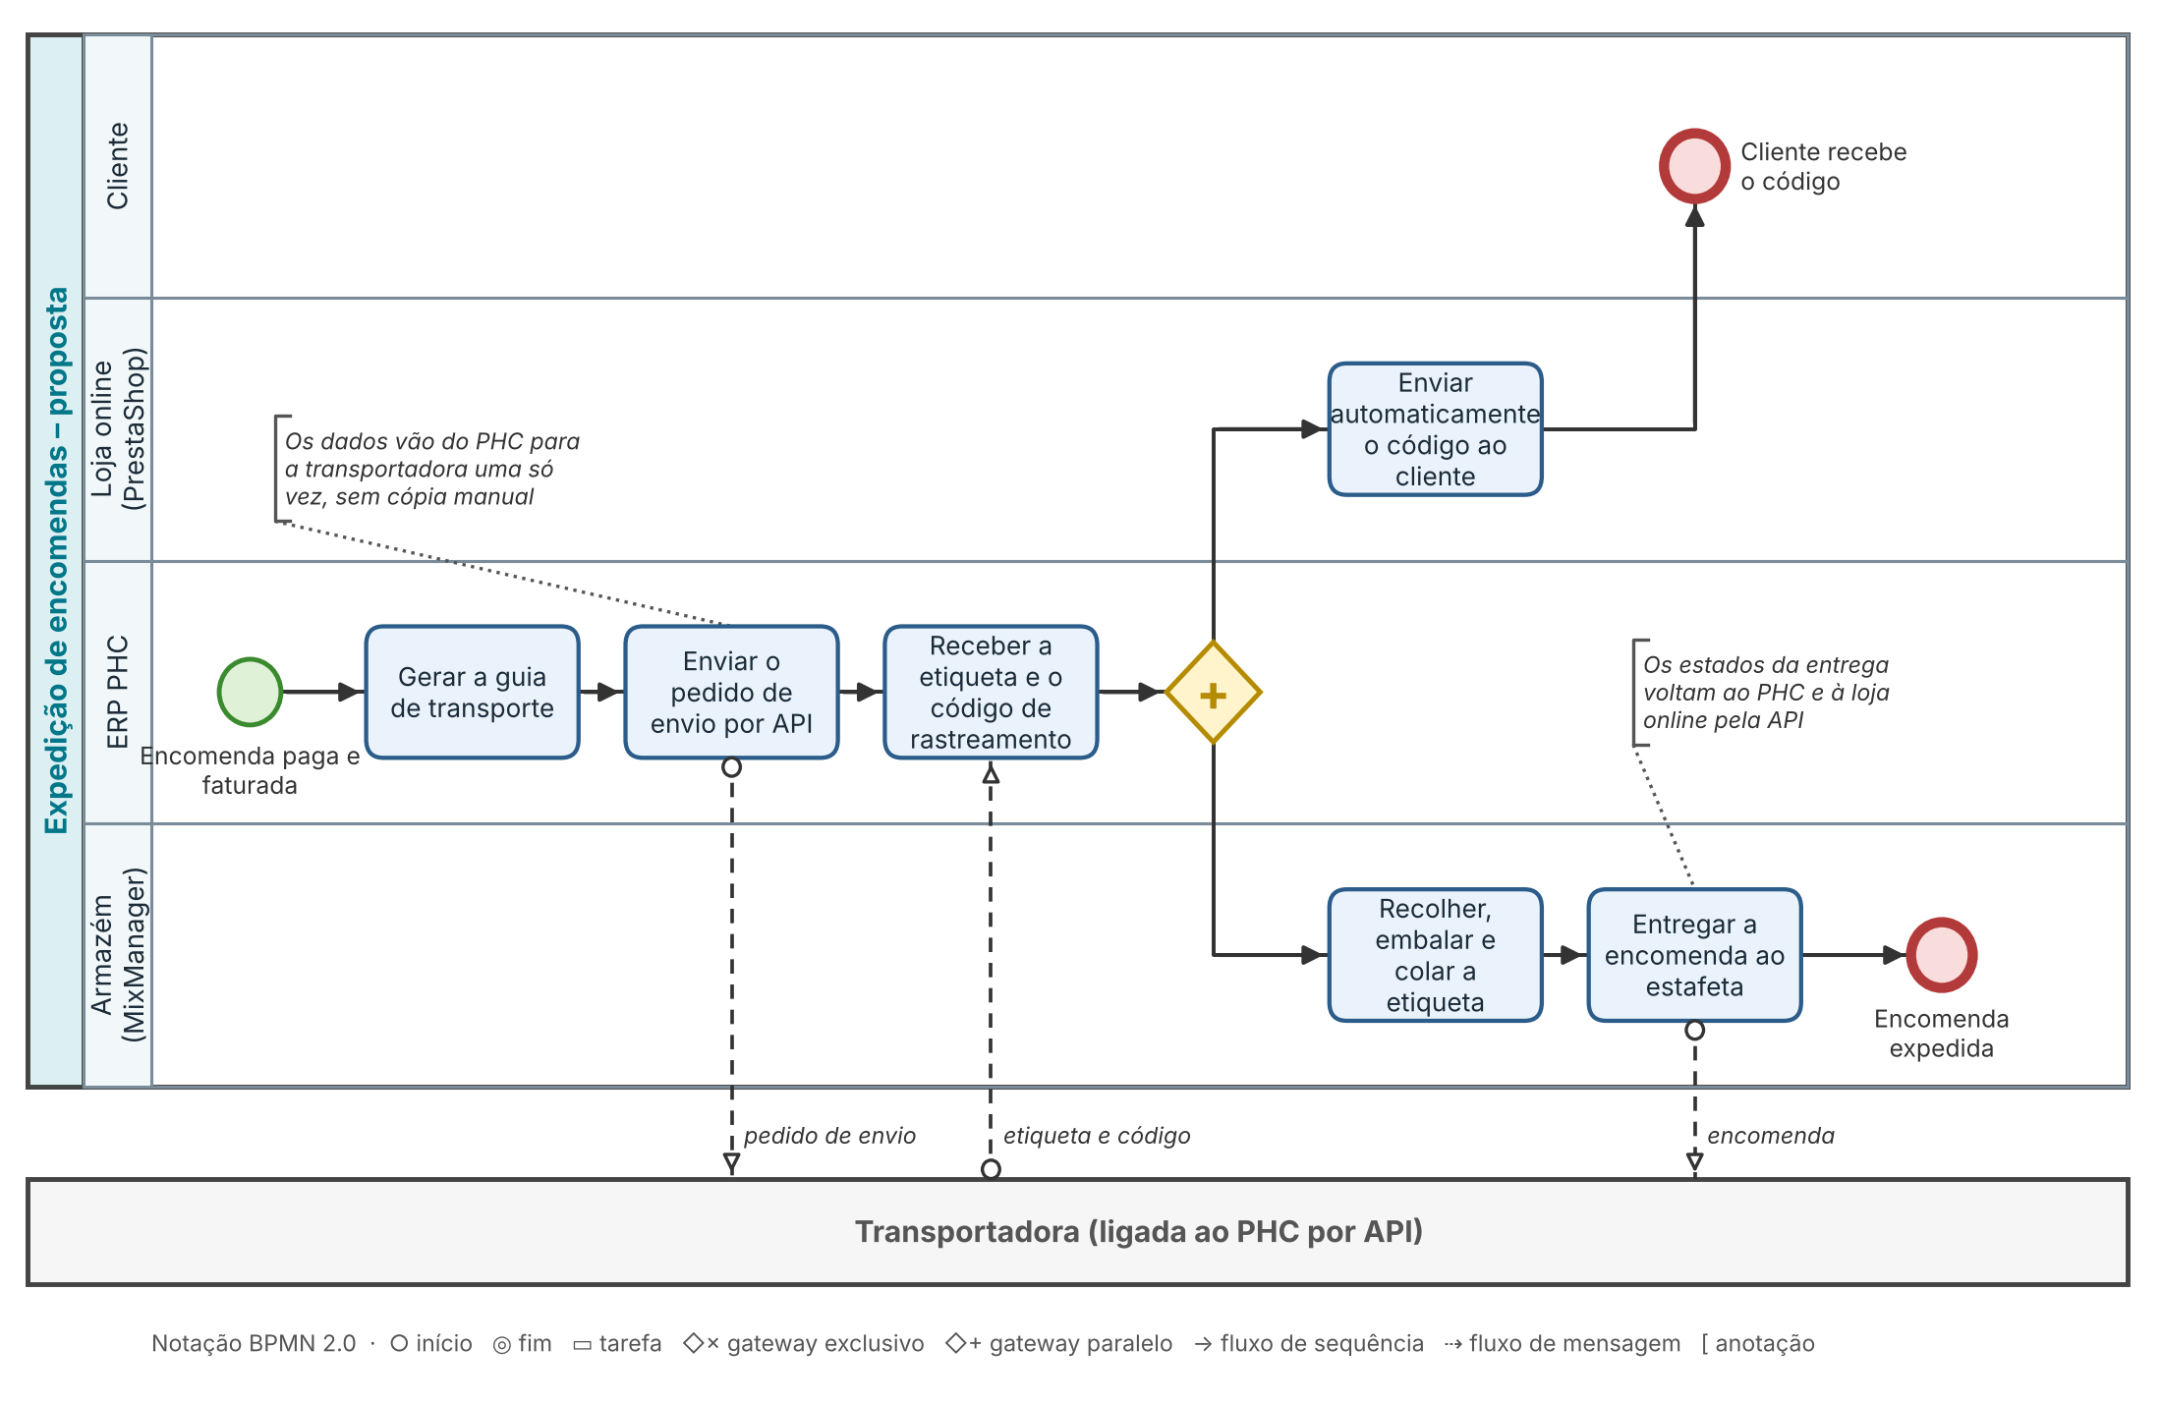
5
Expedição: proposta
O que muda
PHC ligado às transportadoras por API
Pedido de envio automático
Etiqueta e código recebidos sem cópia manual
Armazém e loja online em paralelo
Estados da entrega voltam ao PHC

Slide 6
6
Expedição: antes vs depois
Situação atual
Proposta
Dados do envio
À mão no site da transportadora
Enviados pelo PHC
Código de rastreamento
Copiado à mão
Recebido pela API
Erros na morada
Risco elevado
Muito reduzido
Estado da entrega
Fica na transportadora
Atualizado no PHC e na loja
90% a ~100%
0 cópias manuais
grau de integração
dos dados do envio

Slide 7
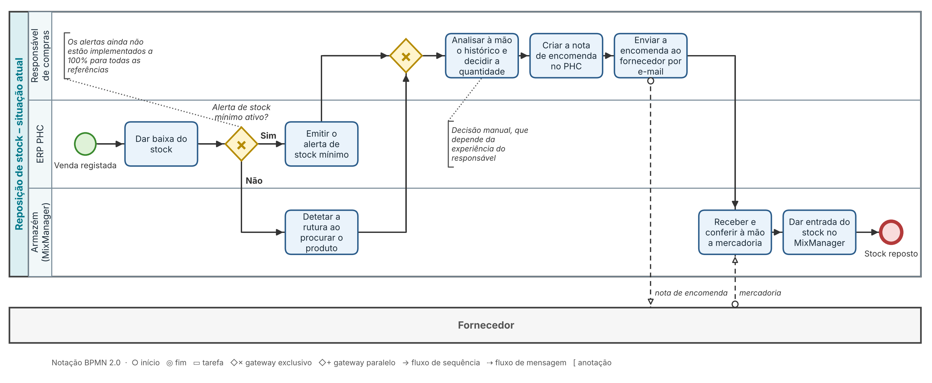
7
Reposição de stock: situação atual
Alertas só para parte dos produtos
Ruturas detetadas tarde
Quantidades decididas à mão

Slide 8
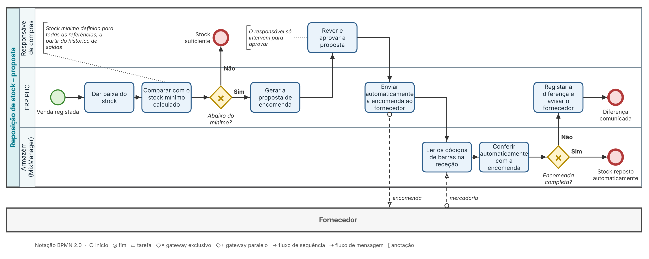
8
Reposição de stock: proposta
Stock mínimo para todas as referências
Encomenda proposta pelo PHC
Receção por código de barras

Slide 9
9
Reposição de stock: antes vs depois
Situação atual
Proposta
Alertas
Só parte das referências
Todas as referências
Ruturas
Detetadas ao procurar o produto
Evitadas antes de esgotar
Quantidade
Decidida à mão
Calculada pelo histórico
Responsável
Faz todo o processo
Só revê e aprova
Receção
Conferência manual
Automática, por código de barras
Stock mínimo = consumo médio diário x prazo de entrega + stock de segurança

Slide 10
10
Indicadores e plano de implementação
1
Stock mínimo nos produtos mais vendidos
Como medir a melhoria
Tempo da faturação até à saída da encomenda
Devoluções por erro na morada
% de encomendas expedidas em 24 h
Ruturas de stock por mês
Encomendas online canceladas por falta de stock
2
Propostas automáticas e receção por código de barras
3
Stock mínimo em todas as referências
4
Integrar a principal transportadora
5
Restantes transportadoras e estados da entrega
Primeiro o stock (usa módulos que a empresa já tem), depois as transportadoras (depende de terceiros)

Slide 11
11
Conclusão
Nos dois processos, a informação ainda passa de um lado para o outro à mão
As propostas aproveitam o PHC, o MixManager e a integração por API que já existe
Menos trabalho manual e menos erros, sem ruturas de stock
Integração dos 90% para praticamente 100%
Ferramentas e fontes
Diagramas BPMN feitos no Bizagi Modeler
Entrevista à MIXtrónica (Prática II)
Hammer & Champy (1993)
Pesquisa com apoio de IA
Perguntas?

